Slide 1
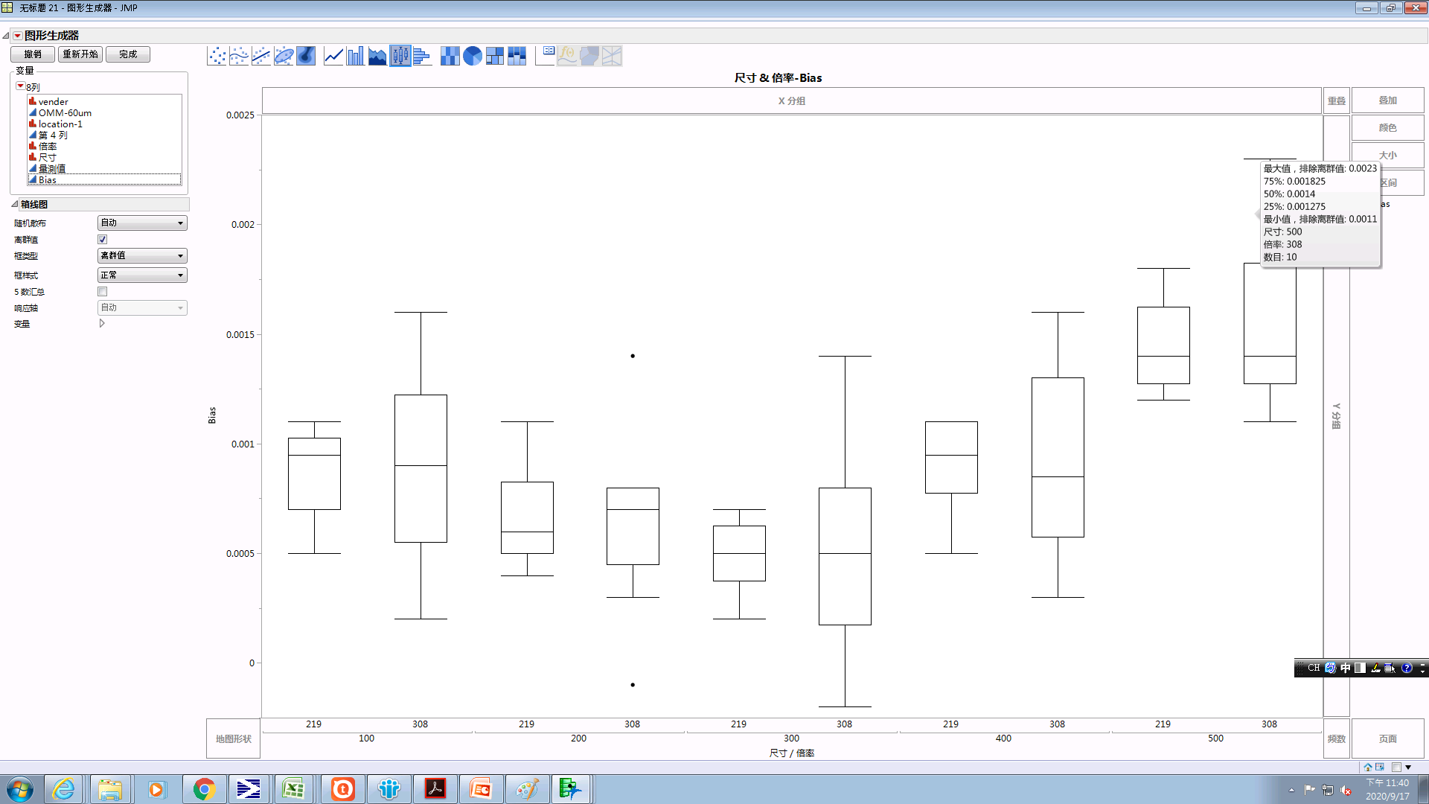
3D量測、Minitab & JMP教學
尺寸與倍率的箱線圖
Key message：
1.在100~500尺寸範圍內，219x的精度比308x好。
2.在尺寸500時，偏倚最大，調整其準度至其他尺寸即可補償。

Slide 2
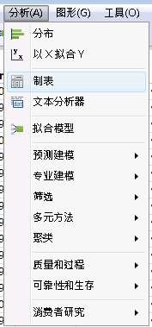
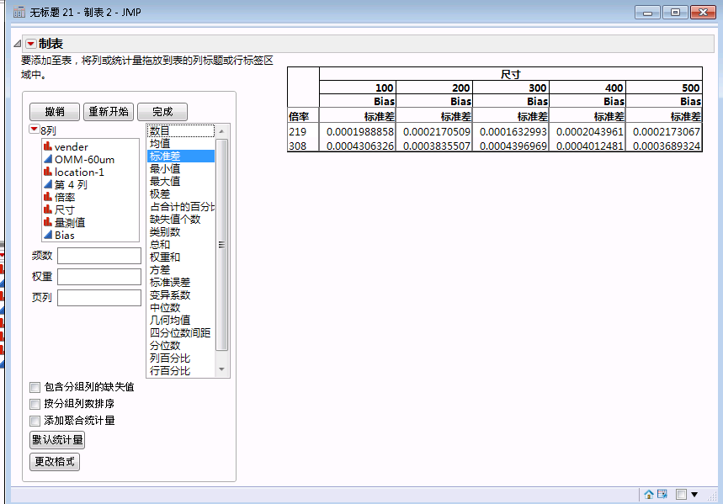
二、Minitab & JMP教學
重複性分析
1.重複性（精度）-P/T：
公差：+/-2.5um
1.1. 219x：%P/T= 6*0.000378/5=0.05%<10%,符合重複性要求
1.2. 308x : %P/T=6* 0.000533/5=0.06%<10%,符合重複性要求
1.重複性（精度）-P/T：
公差：+/-2.5um
1.1. 219x：尺寸100 %P/T= 6*0.000198/5 =0.05%<10%,符合重複性要求
1.2. 308x : %P/T=6* 0.000533/5=0.06%<10%,符合重複性要求
Key message：
1. 219x：尺寸100 %P/T= 6*0.000198/5 =0.05%<10%,符合重複性要求。
2. 308x : %P/T=6* 0.000533/5=0.06%<10%,符合重複性要求。

Slide 3
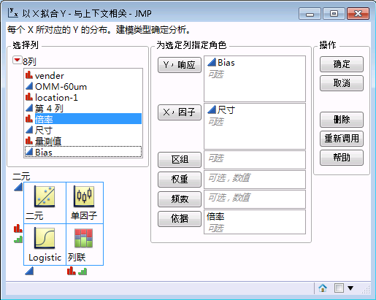
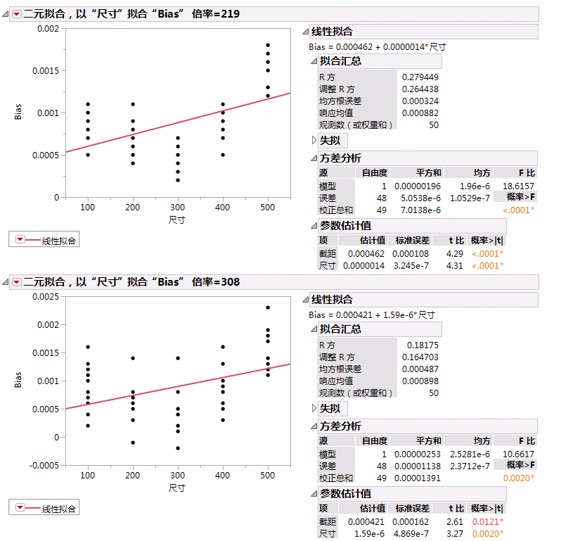
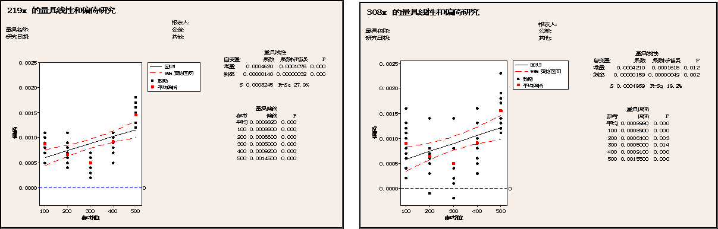
偏倚&線性分析---不同倍率下線性是否有過?
二、Minitab & JMP教學
Key message：
1. 219x：尺寸對應的P<0.05,代表斜率不為0，線性NG。
2. 308x :尺寸對應的P<0.05,代表斜率不為0，線性NG 。

Slide 4
比較不同倍率
背景: 考慮量測時效，再調整倍率時效提升下，不影響量測精度
作法: 不同尺寸下比較倍率是否有差異
考量有倍率與尺寸會引响bias
用雙因子ANOVA

Slide 5
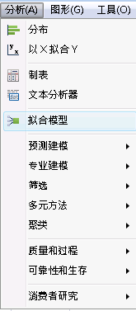
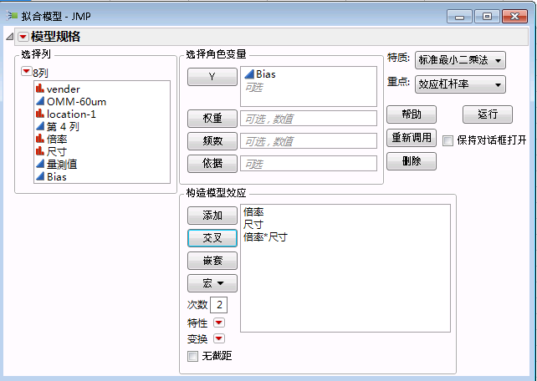
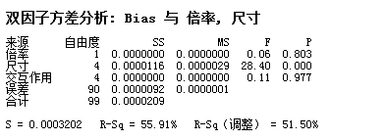

二、Minitab & JMP教學
check 倍率 與 尺寸對量測結果影響
P<0.05,差異顯著
Key message：
當尺寸在100~500時，倍率對Bias無顯著影響，影響Bias的主要原因是尺寸

Slide 6
二、Minitab & JMP教學
完成設備校準後
以OMM為標準機台
Mach 與 U tech 對標OMM 量測
標準依據流程
等方差
回歸找相關R2
進行補償
儀校OK
選擇標準機台
Percision
(等方差)
NO
YES
Regression
R2 >90%
NO
YES
調整機台
依據迴歸式進行補償

Slide 7
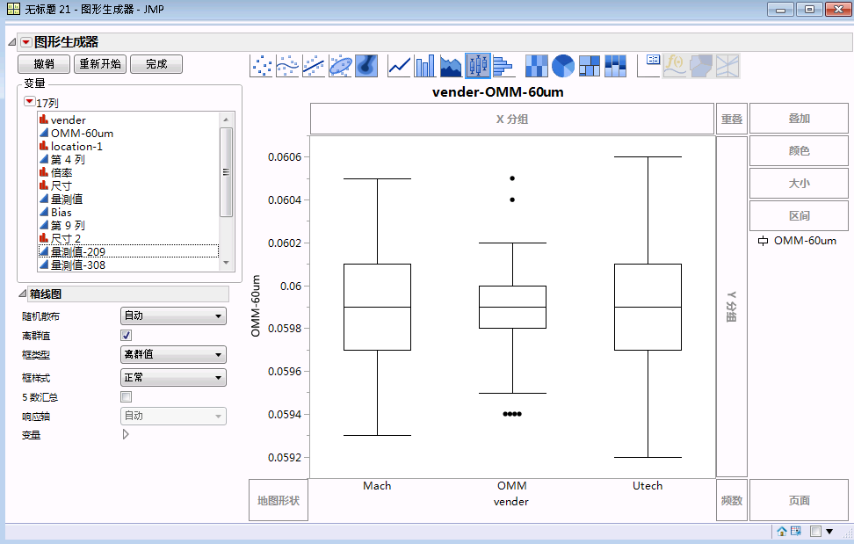
二、Minitab & JMP教學
圖形判定-箱線圖
Key message：
1.從箱子長度看，精度OMM優於Math優於Utech
2.從圖形上看，三個箱子長度不一，存在差異

Slide 8
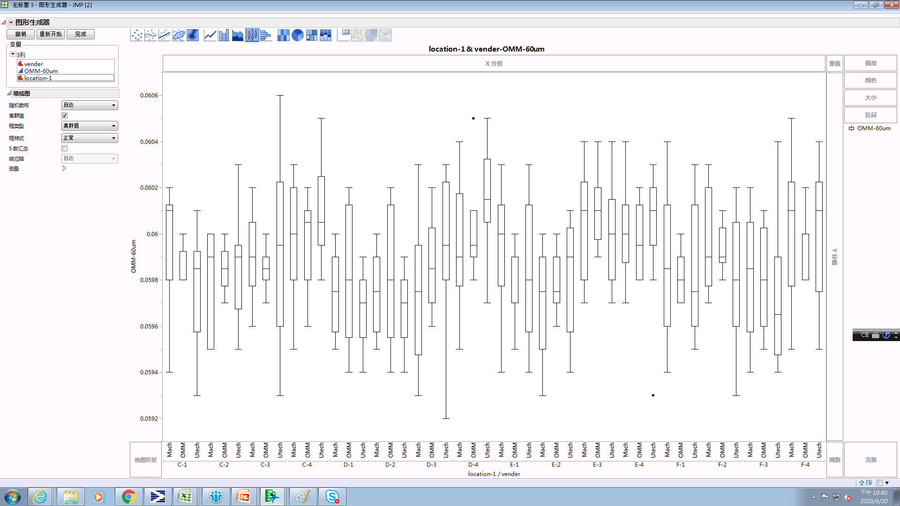
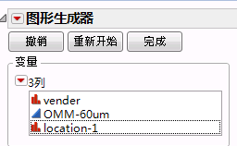
二、Minitab & JMP教學
圖形判定-箱線圖

Slide 9
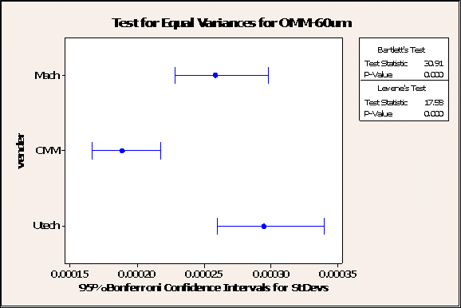
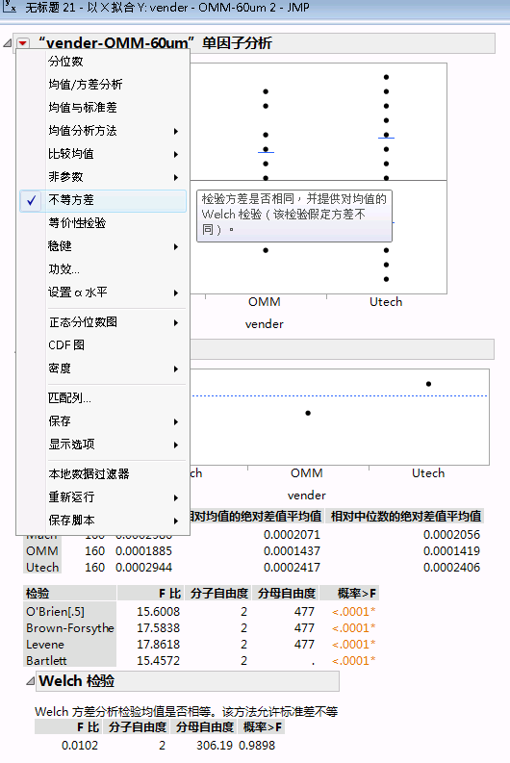
二、Minitab & JMP教學
統計判定
Key message：
1.正態分佈：Bartlett test的P<0.05,方差有顯著差異，需重新調整機台
2.非正態分佈：Levene test的P<0.05,方差有顯著差異，需重新調整機台

Slide 10
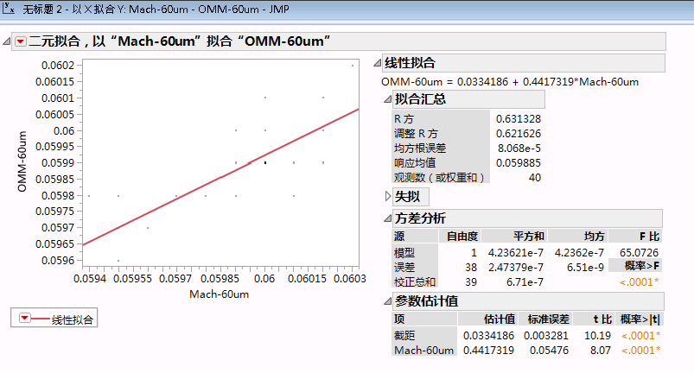
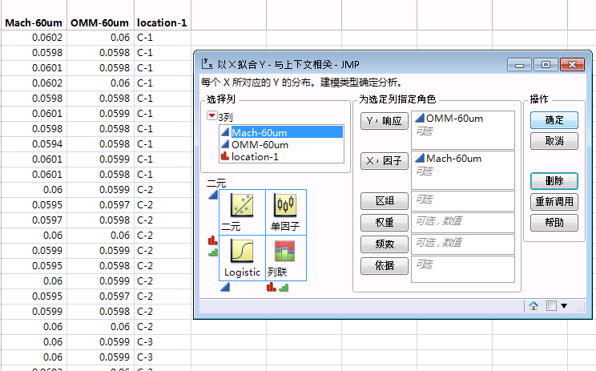
二、Minitab & JMP教學
調整后R2>90%，強相關
Key message：
1.調整后R方<90%,即OMM-60Uum與Mach-60um無強相關，需重新調整機台

